Slide 1
KT 머신비전 플랫폼 개념도,
신규 제안 플랫폼,
코그넥스 솔루션 이해
CRM사업팀
19.11.25

Slide 2

1. 머신 비전 플랫폼 제안 배경
1
학습 모델을 상호 교환 할 수 있는 Echo System
머신 비전 플랫폼의 필요성 및 성공 요소
핵심 영역
제약사항 (Constraints)
제안 (Proposal)
소스 코드 측면
√ 공개된 알고리즘
사용으로 차별화
영역 거의 없어 보임
1
Machine Vision Platform
2
√ Domain 별로
데이터 전처리 차별화 필요
1단계 : KT, KT 계열사의
데이터 활용
2단계 : 외부 데이터를 데이터
마켓 플레이스에 등록,판매
데이터 전처리 측면
제안
√ 데이터 확보가 80%,
모든 영역의 데이터를
하나의 기업에서 모으기는 어려움
3
학습 데이터 측면
아이디어 ??
비전문가도
AI 기반 APP 개발 및
분석 가능 시대
환경 변화
AI Driven Development
Augmented Analytics

Slide 3
2. 머신 비전 플랫폼의 예상되는 제공 가치
1
머신 비전 플랫폼 활용을 통한 제공 가능한 가치
머신 비전 플랫폼을 활용하게 되면 아래와 같은 다양한 가치 창출과 비즈니스 신규 매출 창출이 가능.
1
사용자 측면
2
플랫폼 제공자 측면
● AI 기반 영상 처리 서비스 제공 가능
학습모델
마켓플레이스
HW/SW 융합
AI 기반
영상처리
플랫폼
지위확보
통합
플랫폼
제공
신속, 정확,
구현 가능
개발 어려움
머신비전
플랫폼
영상 처리
API 제공
UI/UX 제공
3
제공 가치
4
기술 습득을 위한 PoC 수행
● 신규 영역 진출을 통한 매출 발생
【다수의 움직이는 사람의 신원 자동 식별 시스템】
● 학습모델 market place를 통한 공유
생태계 독보적 지위 확보
선정사유
√ 다양한 영상 처리 기술 포함 (안면,행위)
● AI 개발에서 가장 어려운 데이터 확보
문제점에 대한 개선안 제시
기 간
√ 교육 수료 후 3개월 예상
- PoC 과제 수행과 병행하여 머신 비전 플랫폼 지속적 방향성 수립 예정

Slide 4
3. 제안 플랫폼 개념도
기업이나 개인들이 영상, 행위, 이미지, 음성 등에 대한 기능 및 서비스 개발을 머신비전 F/W를
활용하여 개발할 수 있도록 하는 플랫폼
1
머신 비전 통합 플랫폼 제안
머신비전 통합 플랫폼, 영상, 이미지, 음성 등을 AI 기반으로 서비스를 할 수 있도록 하는 통합 서비스 제공 플랫폼
Dashboard / Remote Control / Analysis
Insight
① 학습모델 구매
Privacy Governance
학습모델 Market Place
O
P
E
n
A
P
I
관
리
② API 연결
전이학습/
AutoML
Evaluator
(F1-Score, ROC)
Data Preprocessing
얼굴 인식용 API
Cloud
OCR 전용 API
UI/UX FW, 시뮬레이션
Integration Agent
Learning Model Template
이미지 분류 API
엣지 장비 관리
Library
(OpenCV, tensorflow)
학습 Model 관리
배
포
이미지2음성 API
Service Agent
Edge
① 교통 영상
데이터 판매
Jetson Xavier NX
Jetson Xavier NX
Jetson Xavier NX
Jetson Xavier NX
③ 소스 배포
교통영상
데이터 보유
기업/개인
교통관련
영상처리
서비스
논술고사
필기내역을 TEXT 처리
(OCR)
재난자
구조 서비스(드론)
얼굴인식
시스템
개발 희망 업체
Client
얼굴인식
서비스
서비스

Slide 5
4. 구성 요소 및 기능 설명
1
머신 비전 플랫폼 구성 요소와 기능
총 8개의 영역으로 구분 하였으며, 일반 영상처리 비전문가도 해당 플랫폼을 활용하여 다양한 서비스 생성 지원 가능 합니다.
구분 | 구성 요소 | 상세 설명
알고리즘 |  | 머신 비전 알고리즘 활용을 위한 개발 환경 제공 라이브러리 및 패키지 제공 기존 모델을 활용한 전이 학습 서비스 제공
학습모델 |  | 머신 비정 영상 처리 학습 모델 통합 관리 (생성, 수정, 배포) 마켓 플레이스 및 자체 생성/등록된 학습 모델 평가 기능
데이터 전처리 |  | 학습 모델 정확도 향상을 위한 영상 전처리 서비스 Normalization, 배치 정규화 등을 통한 성능 최적화
Open API |  | 외부에서 개발 기능을 활용할 수 있도록 관련 API 제공 Open API 개발 및 가이드 제공
전이 학습
(AutoML)
딥러닝, YOLO
개발 환경 (PaaS)
모델 관리
(생성, 수정, 배포)
모델 평가
(F1-Score, ROC, Recall)
영상 전처리
(OpenCV)
영상 데이터 정규화
(Open Source)
데이터 연동 API
(데이터 등록, 학습, 관리)
제공 서비스 API
(영상처리, 분류, 인식)

Slide 6
4. 구성 요소 및 기능 설명
2
머신 비전 플랫폼 구성 요소와 기능
총 8개의 영역으로 구분 하였으며, 일반 영상처리 비전문가도 해당 플랫폼을 활용하여 다양한 서비스 생성 지원 가능 합니다.
구분 | 구성 요소 | 상세 설명
학습 모델 마켓플레이스 |  | 구글의 playstore에서 app을 판매, 활용 할 수 있는 거 처럼 필요한 머신비전 학습 모델을 선택해서 활용 할 수 있는 장소 학습 모델 등록에 대한 승인 및 결제, 판매, 구매 포탈 서비스
장비관리 |  | 영상처리를 위한 HW 판매 및 설치에 따른 장비 유지보수 HW 장비 판매 업무
모니터링 |  | 학습 모델 통계 자료 및 TOP10 업체 등 고객 관리 IIoT 장비 및 스마트 팩토리 등 센서 연계 시 관제 서비스
원격제어 |  | 머신 비전 학습 모델 운영 및 개발 시 원격 서비스 데이터 판매 업체 및 구매 고객에 대한 통합 관리
마켓플레이스 관리
(등록승인, 취소, 정확도 관리)
학습 모델 포탈 서비스
(판매, 구매, 결제 서비스)
HW 관리
(Jetson Xavier NX)
장비 유지보수
(Maintenance)
시각화 (Visualization)
(대시보드, 통계)
관제 서비스
(Control Service)
원격 서비스
(장애, 개발, 유지보수)
고객 관리
(Customer Management)

Slide 7
4. 구성 요소 및 기능 설명
3
학습 모델 마켓 플레이스 개념도
구글의 Play Store와 같이 App을 서로 판매, 구매 할 수 있는 생태계와 유사하게 학습 모델을 판매, 구매 할 수 있는 장터
Share
Value
Open
Cloud (Market Place)
폭력행위
학습모델
골프자세
학습모델
유아표정
학습모델
재난관련
학습모델
스마트
팜 관련
기업
제공
농작물
학습모델
이상행동
학습모델
불량제품
학습모델
교통관련
학습모델
정부
기관
공공데이터
전이학습 템플릿
학습모델
구매
학습모델
구매
학습모델
구매
농작물
분류 서비스
기업 A
농작물
분류 서비스
기업 B
교통 관련 서비스
기업 및 개인

Slide 8
5. 머신 비전 플랫폼 활용 방안 (1)
1
CASE ① - 얼굴인식 시스템 개발 업체 및 개인
영상, 이미지, 음성 처리에 AI 기술을 적용하여 새로운 가치를 창출하고자 하는 업체 및 개인 (사례 – 얼굴인식 시스템)
① 마켓에서
학습 모델 검색
② 학습 모델
시뮬레이션(전이학습)
③ 시뮬레이션 테스트/검증
(웹/앱 형태)
④ 결과에 따른
구매 결정
얼굴 인식 학습 모델을
마켓 플레이스에서 선택
필요 시 전이 학습으로 자체 데이터로 모델 업그레이드
학습모델을 시뮬레이션 수행
시뮬레이션 검증 결과 분석
실제 사용 타당성 분석
시뮬레이션 결과에 따른
구매 의사 결정
⑦ 서비스 오픈
⑥ AP 도입/개발
⑤ API 라이센스 구매
on-premise / cloud 형태
실제 서비스 오픈 사용
필요 시 컨설팅 수행
제공되는 API를 사용하여
고객사에서 개발 작업
구매 결정 시 라이선스
정책에 따른 상품 결정

Slide 9


5. 머신 비전 플랫폼 활용 방안 (2)
2
CASE ② - AI를 활용하고 있으나 영상 데이터가 부족하여 고민에 빠진 업체 및 개인
영상 데이터를 머신 비전 플랫폼의 마켓 플레이스에서 분야 별로 검색하여 정확도, 비용 기준으로 선택하여 활용 CASE
① 마켓 플레이스 내
목적 분야 검색
② 모델 LIST 검토
(정확도/비용 등)
③ 특정 모델 구매
④ 기존 AI에
구매 학습모델 적용
Cloud (Market Place)
폭력행위
학습모델
골프자세
학습모델
유아표정
학습모델
재난관련
학습모델
검색 및 구매
농작물
학습모델
이상행동
학습모델
불량제품
학습모델
교통관련
학습모델
기존 AI에 구매모델 적용

Slide 10

5. 머신 비전 플랫폼 활용 방안 (3)
2
CASE ③ - 영상 데이터를 확보하고 있는 업체가 특정 영역의 학습 모델을 생성, 판매 하는 경우
특정 영상을 많이 보유하고 있는 업체 및 개인이 전용 학습 모델을 생성하여 마켓 플레이스에 올려 판매 수익
① 마켓 플레이스 내
데이터 유형 선택
② 데이터 업로드
③ 학습 모델 생성
④ 마켓 플레이스 내
등록 및 판매
Cloud (Market Place)
폭력행위
학습모델
골프자세
학습모델
유아표정
학습모델
재난관련
학습모델
신규
학습모델
이상행동
학습모델
불량제품
학습모델
교통관련
학습모델
신규 학습모델
등록
수입
검색 및 구매

Slide 11
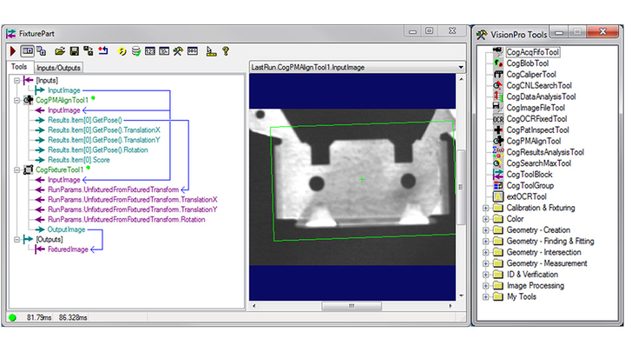
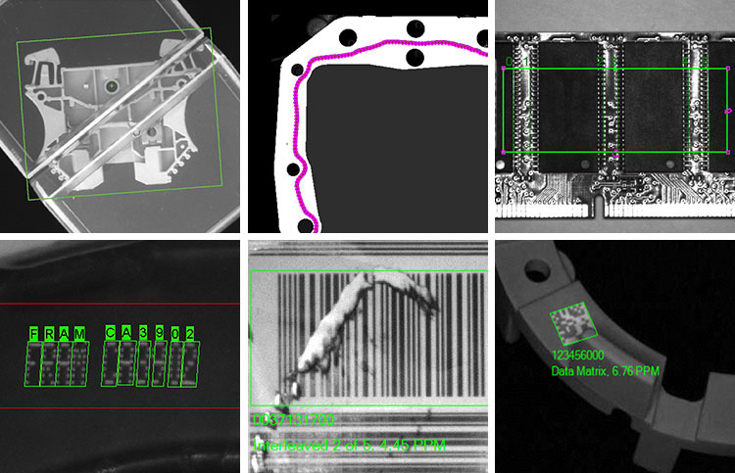
6. KT 머신비젼 도입 솔루션
1
Edge 클라우드 머신비전 데이터 연동 Agent 개발 사업
5G 스마트팩토리 사업으로 머신비전 솔루션+5G/Cloud서비스 제공 추진
Cloud기반의 FactoryMakers를 통해 스마트팩토리 데이터 통합 관리
공장내에서 동작하는 머신비전 처리 데이터를 Cloud로 연동 구현
다양한 고객사에 납품할 수 있는 머신비전 데이터 연동 Agent 표준 확보
5G 및 Cloud 기반으로 Cognex 솔루션에 대한 데이터 연동 개발
2
코그넥스 사 머신비젼 솔루션 소개
제품명 : VisionPro
- 통합 플랫폼에서 검증된 신뢰할 수 있는 비전 툴
- 기하학적인 물체의 위치판별, 결함 검사, 계측 및 식별을 비롯한 반도체 및 전자제품 애플리케이션을 위해 전문화된 기능에 필요한 광범위한 기능을 실행

Slide 12
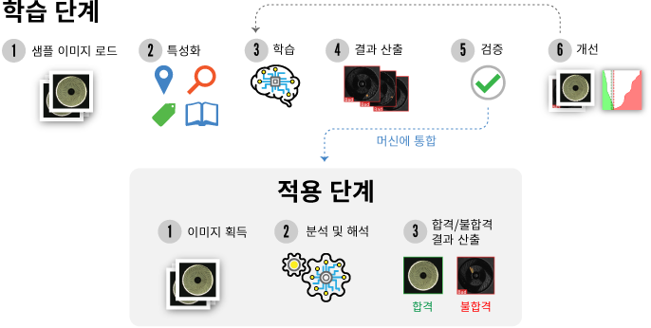
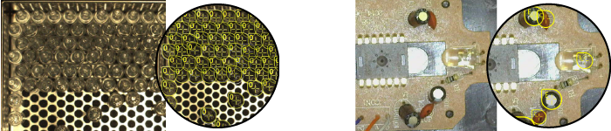
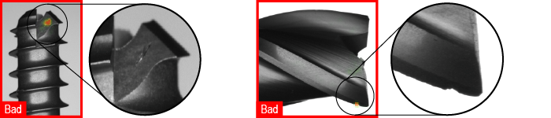
6. KT 머신비젼 도입 솔루션
2
코그넥스 사 머신비젼 솔루션 소개
제품명 : VisionPro VIDI
- 산업 이미지 분석을 위한 딥 러닝 기반 소프트웨어 (API를 통해 산업용 이미지 분석 전용, 최초의 딥러닝 기반 소프트웨어)
주요기능
결함 감지
질감 및 재질 분류
조립 검사 및 형태가 변한 부품 위치 확인
왜곡된 인쇄 포함 문자 판독
주요 기능 | 내용 | 이미지
특징 위치 확인 | - 자체 학습 알고리즘으로 부품 위치 확인, 트레이 위의 투명한 유리 약품 용기 개수 계산, 키트 및 패키지 의 품질 관리 확인 등을 수행
비정상 및 미적 결함 감지 | - 허용 가능한 변화를 포함해서 물체의 정상적인 모습을 학습하는 것만으로 복잡한 표면 위의 긁힘, 불완전하거나 부적절한 조립 상태, 심지어 직물의 직조 문제까지 식별 가능

Slide 13
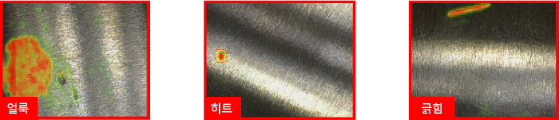
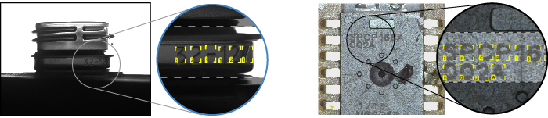
6. KT 머신비젼 도입 솔루션
2
코그넥스 사 머신비젼 솔루션 소개
제품명 : VisionPro VIDI
- 산업 이미지 분석을 위한 딥 러닝 기반 소프트웨어 (API를 통해 산업용 이미지 분석 전용, 최초의 딥러닝 기반 소프트웨어)
주요 기능 | 내용 | 이미지
물체 또는 장면 분류 | 허용 가능한 오차의 학습을 통해 패키지에 기초해서 제품을 식별 용접 접합 부분을 분류 허용 가능 또는 허용 불가능한 비정상 부분을 구분
텍스트와 문자 판독 | - 사전에 학습된 글꼴 라이브러리로 추가적인 프로그래밍이나 글꼴 학습 필요없이 빠르고 쉽게 구현 가능 대부분의 텍스트를 파악 특정 OCR 애플리케이션 요구 사항을 조정하도록 재학습 가능 전문적인 비전 지식이 필요하지 않음

Slide 14
7. 제14회 공공솔루션 마켓 주요 내용
1
2020년 공공기관 주요 사업 계획
구분 | 내용
행정안전부 | - 선제적, 통합적 대국민 서비스 혁신 1) 맞춤형 서비스 안내 (통합 서비스 환경을 구축하고 모바일, AI스피커 등 방식 이용) 2) 기존 한계를 뛰어넘는 공공서비스 혁신사업 추진(인공지능, 블록체인 등 공공서비스 발굴 추진, 블록체인 기반 부동산 거래 플랫폼, 인공지능 출입국 시스템 등 구축) - 클라우드와 디지털 서비스 이용 활성화 1) 개방형 전자정부 클라우드 플랫폼 구축(인공지능, 클라우드 등을 활용한 서비스를 쉽게 개발/운영 할 수 있도록 개방형 전자정부 클라우드 플랫폼 구축) - 개방형 데이터, 서비스 생태계 구축 1) 국민에게 가치 있는 공공데이터 개방 확대(민간활용도가 높은 공공데이터 개방을 확대하고 공익적 가치가 큰 개인정보데이터는 익명화를 거쳐 표본DB로 개방 2) 오픈 API를 통한 공공서비스 개방 추진(정부가 직접 운영하는 웹/앱에서만 가능했던 공공서비스를 민간 앱 포털을 통해 이용할 수있도록 오픈API방식으로 개방
법무부 | - 차세대 지능형 교정정보시스템 구축 - 외국인 지문확인 시스템 고도화 (바이오정보의 안정적 관리를 위한 스토리지 교체 및 이중화, 바이오정보 검색 서버 및 솔루션 도입, 네트워크 및 보안 솔루션 도입) (‘19~’22)인공지능 식별추적 실증랩 서비스 고도화(외국인 안면 데이터를 토대로 안면인식 기술 실증 및 고도화, 데이터 가공 및 알고리즘 고도화, 다수 움직이는 사람의 신원 자동 식별, 위험 상황 실시간 탐지 추적)
문화체육관광부 | - 5G기반 실감형 전시 플랫폼 구축 - 지능형 멀티 큐레이팅봇 구축 - 인공지능 기반 보안관제 시스템 구축 - 공직자 통합메일 지능형 고객응대 시스템 구축 - 불법 온라인 도박 데이터 분석활용 시스템 구축
한국고용정보원 | - 국가 일자리 정보 플랫폼 구축 - 머신러닝 기반 일자리 매칭 시스템 구축

Slide 15
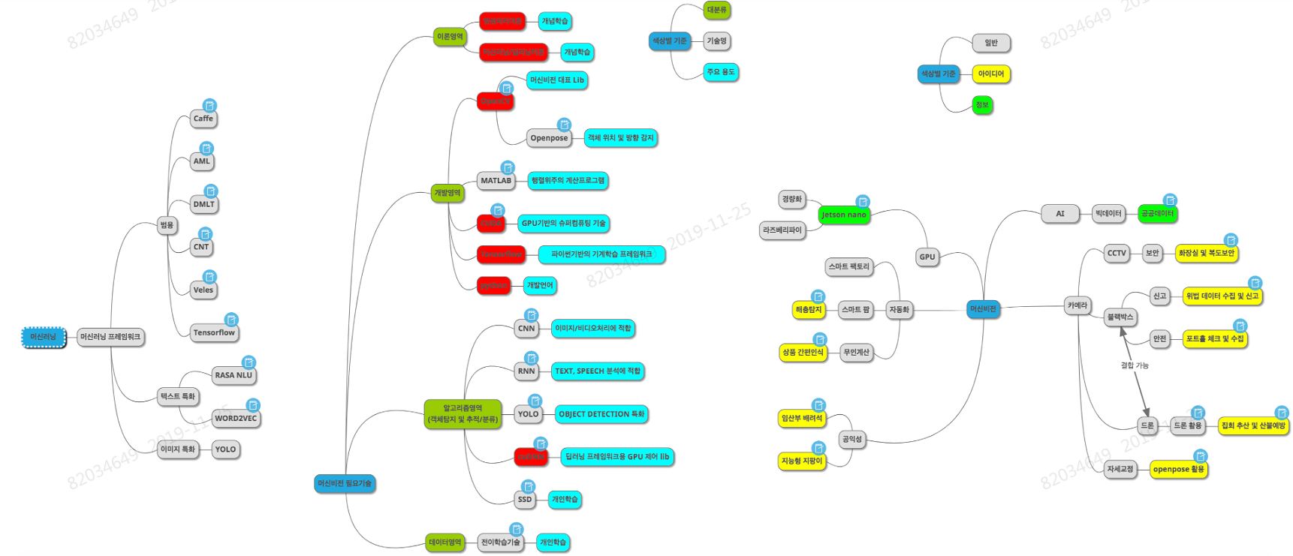
8. 마인드 맵
1
아이디어 도출 및 기술정리를 위한 마인드 맵
구글드라이브 내 그룹초대인원이 함께 작성/수정 가능 (gmail주소 전달 시 그룹초대 가능)
Html파일로 배포 가능(https://atlas.mindmup.com/2019/11/28692be00f2111eab91f79e2310cbe5e/map/index.html)

Slide 16
9. 요구 기술 목록
1
사업 수행을 위한 필수 기술 목록 및 습득방안
필수기술 목록 및 습득방안
영역 | 필요 기술 | 기술 습득방법 | 일정
이론 영역 | 인공지능이론 | 인공지능 이해와 활용(Winter Academy) | ‘19.12.16 (7h)
 | 영상처리이론
개발 영역 | OpenCV | Image 기반 딥러닝 WinterAcademy 교육간 병행학습
 | CUDA / CuDNN | 개인학습 진행(nVIDIA 기반 솔루션생산 목적)
 | Python | 데이터 전처리를 위한 Python(Winter Academy) | ‘19.12.19~12.20 (14h)
 | Tensorflow | ANN/CNN/RNN WinterAcademy 교육 간 병행학습 | ‘20.01.06~01.14 (--h)
 | 이미지 학습 | Image 기반 Deep Learning | ‘20.02.10~02.12 (21h)
 | 이미지 학습 심화 | Image 기반 Deep Learning 통합실습 | ‘20.02.17~02.18 (14h)
알고리즘 영역 | 머신러닝/딥러닝 | Basic Modeling(Winter Academy) | ‘19.12.23~12.24 (14h)
 | ANN | Tensoflw/Keras 활용한 ANN 알고리즘(Winter Academy) | ‘20.01.06~01.07 (14h)
 | CNN | Tensoflw/Keras 활용한 CNN 알고리즘(Winter Academy) | ‘20.01.09~01.10 (14h)
 | RNN | Tensoflw/Keras 활용한 RNN 알고리즘(Winter Academy) | ‘20.01.13~01.14 (14h)
 | 머신러닝/딥러닝 | Advance Modeling&Mini PJT(Winter Academy) | ‘20.02.03~02.05 (21h)
 | YOLO | 개인학습 진행
데이터 영역 | autoML | 개인학습 진행

Slide 17
9. 요구 기술 목록
2
필수 기술목록 요약
필수기술 목록 및 습득방안
영역 | 필요 기술 | 학습 필요 사유
이론 영역 | 인공지능이론 영상처리이론 | 기본 개념 학습
개발 영역 | OpenCV | OPENsource Computer Vision lib - 영상전처리기술로 머신비전을 목표로한 프로그래밍 lib
 | CUDA / CuDNN | NVIDIA GPU를 이용한 인공신경망 개발 시 필수 환경 CUDA(Computed Unified Device Architecture) -> 병렬처리컴퓨팅 플랫폼 및 API cuDNN(CUDA Deep Neural Network) -> CUDA를 딥러닝에 사용할 수 있게 도와주는 lib
 | Python | 머신러닝/인공지능 및 기타 lib&프레임워크를 최대한 활용 가능
 | Tensorflow | Python으로 쉽게 구현 가능 Trend 및 Community 활성화 시각화기능 보유(그래프, 이미지, 히스토그램 등 간단히 시각화) GPU활용의 용이성
알고리즘 영역 | ANN/CNN/RNN | 이미지&비디오/텍스트 처리 등 각 영역에 특화된 알고리즘 학습
 | YOLO | Object Detection 특화 기술 C, CUDA를 이용하여 제작한 오픈소스 신경망 프레임워크

Slide 18
감사합니다.

